Slide 1


Introduction of Marketing ดร. ภูริศ ศรสรุทร์ 23 มกราคม 2562
การตลาดเบื้องต้น

Slide 2

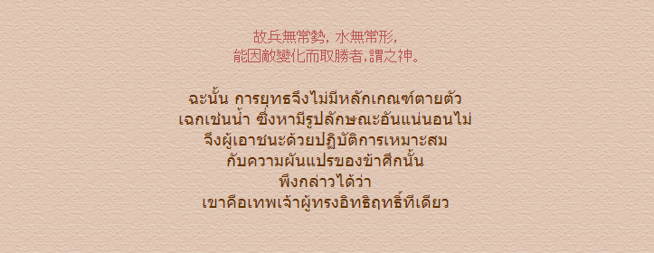

Slide 3
MARKETING MANAGEMENT
การจัดการการตลาด หมายถึง
การวิเคราะห์ การวางแผน การปฏิบัติงาน และการควบคุมการดำเนินงานด้านการตลาดที่ได้กำหนดขึ้น เพื่อให้วัตถุประสงค์ขององค์การสามารถบรรลุได้

Slide 4
MARKETING MANAGEMENT
เศรษฐกิจใหม่
การเพิ่มอำนาจผู้ซื้ออย่างเห็นได้ชัด
การเพิ่มความหลากหลายในสินค้าและบริการ
การเพิ่มขึ้นของข่าวสารเกี่ยวกับสินค้า
การสั่งซื้อและรับคำสั่งซื้อง่ายขึ้น
ความสามารถในการแลกเปลี่ยนความคิดเห็นเกี่ยวกับสินค้ามากขึ้น

Slide 5
MARKETING MANAGEMENT
ยุคการตลาด
การตลาด 1.0 Product-driven marketing
การตลาด 2.0 Customer-centric marketing
การตลาด 3.0 Human-centric marketing
การตลาด 4.0 Digital+Artificial intelligence+Human to Human connectivity

Slide 6
วิวัฒนาการทางการตลาด
ERA OF MARKETING
ปัจจัยสี่หาจากตามธรรมชาติ
ยุคดึกดำบรรพ์
การผลิตแบบง่ายๆ
การเพาะปลูก การเลี้ยงสัตว์ การทำอาวุธ
ผลิตที่ตนเองถนัดได้มากพอ
แลกเปลี่ยนกัน
(Barter System)
มีปัญหา เช่น เวลา ชนิด และปริมาณ
ใช้เงินตราเป็นสื่อกลางในการแลกเปลี่ยน (Money System)
Market

Slide 7
Era of Marketing
ยุคที่ 6
การให้ความสำคัญกับ
การสร้างความสัมพันธ์
เน้นการรักษาสัมพันธภาพ กับลูกค้า
ผลิตสิ่งที่ คนอยากซื้อ
ยุคที่ 5
การให้ความสำคัญกับสังคม
และสิ่งแวดล้อม
เน้นความรับผิดชอบต่อสังคมและสิ่งแวดล้อม
ยุคที่ 4
การให้ความสำคัญกับการตลาด
เน้นการตอบสนองและสร้างความพอใจ
แก่ลูกค้าหรือผู้บริโภค
ผลิตสิ่งที่ อยากขาย
ยุคที่ 3
การให้ความสำคัญกับการขาย
เน้นพนักงานขาย
ยุคที่ 2
การให้ความสำคัญกับสินค้า
เน้นการพัฒนาและออกแบบสินค้า
ยุคที่ 1
การให้ความสำคัญกับการผลิต
เน้นเทคโนโลยีเพื่อเพิ่มผลผลิตและลดต้นทุน

Slide 8
ความสำคัญของการตลาด
THE IMPORTANCE OF MARKETING
1. ความสำคัญต่อบุคคล
บุคคลในหน่วยงาน
หรือองค์กรทางการตลาด
ผู้บริโภคหรือลูกค้า
สร้างอาชีพ / รายได้
การผลิต การขาย การวิจัยตลาด
และการโฆษณา ฯลฯ
อำนวยความสะดวก
สร้างความพึงพอใจ
ให้ข้อมูลในการตัดสินใจซื้อ

Slide 9
THE IMPORTANCE OF MARKETING
2. ความสำคัญต่อองค์กรธุรกิจ
สร้างรายได้และกำไรให้กับองค์การ และองค์กรธุรกิจในรูปแบบการต่างๆ
องค์กรธุรกิจ
ผลิตสินค้า
ผู้บริโภค
หรือลูกค้า
ซื้อสินค้า
การขายและจัดจำหน่าย
นำไปลงทุน
สร้างรายได้
รายได้ / กำไร

Slide 10
THE IMPORTANCE OF MARKETING
3. ความสำคัญต่อเศรษฐกิจและสังคม
การตลาดทำให้เกิด
การผลิต
การลงทุน
การจ้างงาน
ประชาชนมีรายได้เพิ่ม
มีอำนาจซื้อเพิ่มขึ้น
ทำให้สังคมและเศรษฐกิจของประเทศดีขึ้น
ช่วยยกระดับมาตราฐานการครองชีพ
มีผลิตภัณฑ์แปลกใหม่ทันสมัย / เครื่องอำนวยความสะดวก

Slide 11
หน้าที่ทางการตลาด (Marketing Function)
MARKETING FUNCTION
สาระสนเทศทางการตลาด: การเก็บรวบรวมข้อมูลทางการตลาดมาใช้ในการวิเคราะห์และวิจัย
การซื้อ: ซื้อจากแหล่งที่เหมาะสมเพื่อควบคุมต้นทุน
การเก็บรักษา: เก็บรักษาให้พอกับความต้องการของลูกค้า และไม่นานเกินไปจนล้าสมัย
การมาตรฐานและระดับคุณภาพสินค้า: ได้มาตรฐาน, ตรงความต้องการลูกค้า

Slide 12
หน้าที่ทางการตลาด (Marketing Function)
MARKETING FUNCTION
การขาย: กระตุ้นลูกค้าให้ซื้อสินค้าได้มากและเร็วขึ้น
ซึ่งกิจกรรมหลักได้แก่ การโฆษณา เป็นต้น
การขนส่ง: การขนส่งที่ต้นทุนต่ำ, รวดเร็ว และเหมาะกับสินค้า
การเงิน: บริหารเงินให้อยู่ในงบที่ประมาณไว้
การรับภาระความเสี่ยง: หาสาเหตุและหาทางป้องกันปัญหาที่อาจเกิดขึ้น

Slide 13

MARKETING IS…
“Everywhere”
การตลาด หมายถึง กระบวนการทางสังคมและการจัดการ ที่กระทำโดยบุคคลหรือกลุ่มบุคคลที่หาสิ่งมาตอบสนองความจำเป็น (Need) และความต้องการ (Want) โดยการสร้างและการแลกเปลี่ยนผลิตภัณฑ์และคุณค่าของผลิตภัณฑ์กับผู้อื่น
“การตลาด คือ การตอบสนอง
ความต้องการของลูกค้า
(Satisfying Customer Needs)"

Slide 14
Maslow’s Hierarchy of needs
Self-
actualization
Needs:
Self-development and realization
Esteem needs
Self-esteem, recognition, status
Social needs
Sense of belonging, love
Safety needs
Security, protection
Physiological needs
Hunger, thirst

Slide 15
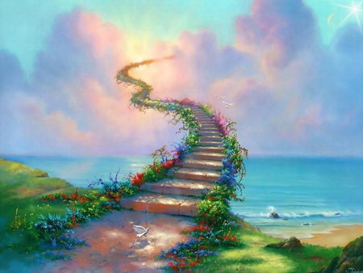

Slide 16
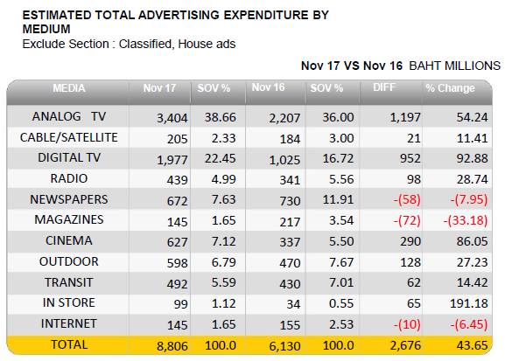
การใช้งบโฆษณาเดือนพฤศจิกายน 2560
Nielsen ประเทศไทย เผยภาพรวมการใช้งบโฆษณา ประจำเดือนพฤศจิกายน 2560 โดยแบ่งตามประเภทสื่อต่างๆ พบว่า มีมูลค่ารวมการใช้งบโฆษณาทั้งสิ้น 8,806 ล้านบาท เพิ่มขึ้นจากเดือนที่แล้วกว่า 3,900 ล้านบาท (เดือนตุลาคมใช้งบโฆษณาทั้งสิ้น 4,969 ล้านบาท) โดย 3 อันดับแรกของสื่อที่ใช้งบโฆษณามากที่สุด คือ ทีวีอนาล็อก 3,404 ล้านบาท ตามมาด้วยทีวีดิจิทัล 1,977 ล้านบาท และหนังสือพิมพ์ 672 ล้านบาท

Slide 17
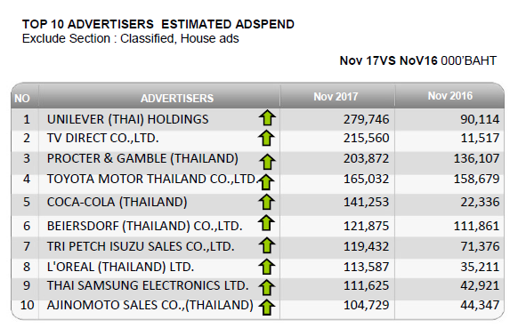
10 องค์กรที่ใช้งบโฆษณาสูงสุดในเดือนพฤศจิกายน 2560

Slide 18
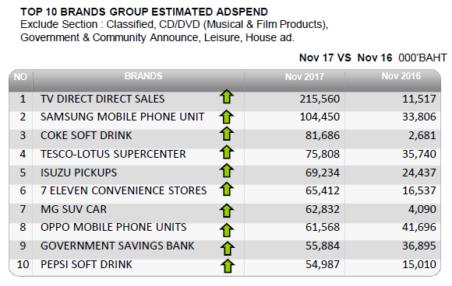
10 แบรนด์ที่ใช้งบโฆษณาสูงสุดในเดือนพฤศจิกายน 2560

Slide 19
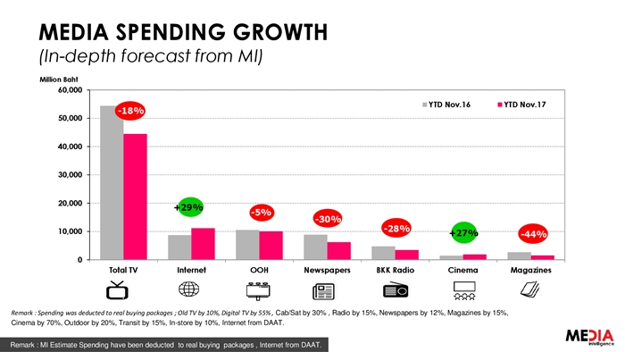
มีเดียไหนรุ่ง มีเดียไหนร่วง?

Slide 20
ใช้กลยุทธ์ Influencer
การสร้างกลยุทธ์ด้านคอนเทนต์ให้ประสบความสำเร็จ ดังนี้…
1. การทำการตลาดไม่ใช่การที่แบรนด์ออกมาพูดเกี่ยวกับตัวเอง แต่มันขึ้นอยู่กับว่าผู้บริโภคมีความรู้สึกรับรู้เกี่ยวกับแบรนด์อย่างไรมากกว่า
2. แม้ว่าการโฆษณาในโลกดิจิทัลจะมีอัตราการเติบโตสูงขึ้นอย่างที่ไม่เคยเป็นมาก่อน แต่กลับไม่ได้ผลตอบการแทนจากการลงทุน (ROI) มากเท่ากับที่คาดหวังไว้ เนื่องจากมีระบบบล็อกโฆษณาเข้ามาขัดขวางการโฆษณาทางออนไลน์ ซึ่งอาจมีโฆษณาที่ถูกบล็อกสูงถึง 25% ในภูมิภาคนี้ ดังนั้นการนำ Influencer เข้ามาใช้จะช่วยกระตุ้นให้ผู้บริโภคมีส่วนร่วมได้เป็นอย่างมากและยังช่วยเติมเต็มช่องว่างที่เกิดขึ้นด้วย
3. คอนเทนต์ยังคงเป็นพระเอก เพราะคนยุคใหม่ซึ่งเป็นผู้บริโภคกลุ่มใหญ่ที่สุด อยากทำความรู้จักกับสินค้าผ่านทางคอนเทนต์ ไม่ใช่ผ่านโฆษณาซึ่งเปลี่ยนไปเป็นการสื่อสารแบบปากต่อปาก
4. ผู้บริโภคมีแนวโน้มที่จะตอบสนองต่อคอนเทนต์แบบปากต่อปากมากกว่า จากการสำรวจโดย Forrester เมื่อไม่นานมานี้พบว่า 70% ของผู้ซื้อเชื่อคำแนะนำของเพื่อนและครอบครัว
5. พลังของการชักจูงใจกำลังเปลี่ยนไปอยู่ในมือของ Micro Influencer ไม่ว่าจะเป็นบล็อกเกอร์หรือดาวเด่นในยูทูป โดย Micro Influencer ที่มีผู้ติดตามตั้งแต่ 10-300,000 คน จะสามารถกระตุ้นให้ผู้บริโภคมีส่วนร่วมได้มากกว่าเมื่อเทียบกับคนดังเบอร์ใหญ่ๆ เช่น เซเลปที่มีผู้ติดตามมากกว่า 1 ล้านคนขึ้นไป แม้ว่าตลาดที่ใช้ Macro Influencer ที่มีผู้ติดตามเยอะๆ กำลังใกล้ถึงจุดอิ่มตัว แต่ศักยภาพของ Micro Influencer ยังคงมีอยู่ เนื่องจากสามารถเข้าถึงได้ง่ายกว่าและมีประสิทธิภาพมากกว่า
ที่มา : งานประชุม Millennial 20/20 (M2020) Asia Summit 2017 ณ ประเทศสิงคโปร์

Slide 21
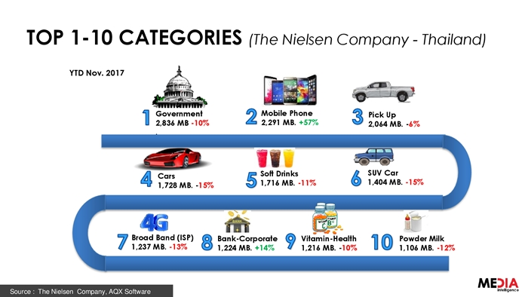
Top 1-10 categories
หากไม่นับภาครัฐแล้ว Top 9 อุตสาหกรรมที่กำลังมาแรงได้แก่ โทรศัพท์มือถือ(Mobile Phone), รถยนต์ (Cars), เครื่องดื่ม(Beverage), การโทรคมนาคม (Telecom), อุตสาหกรรมธนาคาร (Banking), ผลิตภัณฑ์อาหารเสริมเพื่อสุชภาพ (Vitamin-Health) และ นมผงเด็ก (Powder Milk)

Slide 22
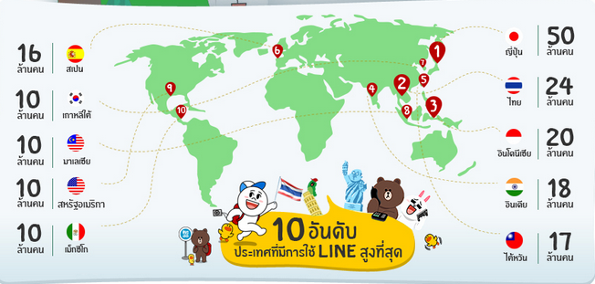
Line effect

Slide 23
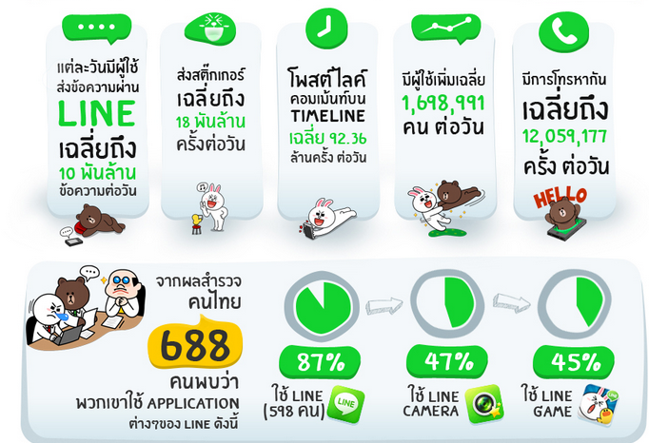

Slide 24
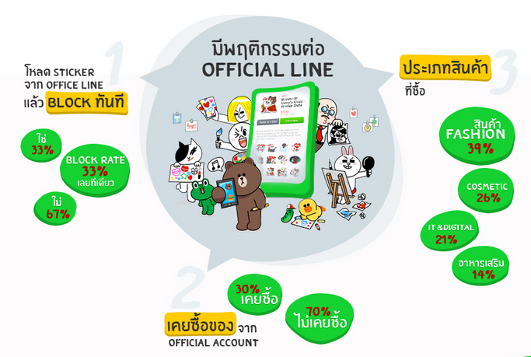

Slide 25
QUIZ 1 จงอ่านและสรุปคร่าวๆ ตามความคิดของท่าน
QUIZ

Slide 26
A Simple Marketing System
MARKETING IS…
Communication
Industry
(a collection of sellers)
Goods/services
Market
(a collection of buyers)
Money
Information

Slide 27
MARKETING IS…
ส่วนประสม
การตลาด (4 P’s)
สินค้าและบริการ
ผู้ผลิต /
ผู้ขาย
ผู้บริโภค /
ผู้ซื้อ
การสื่อสาร
เงินหรือสิ่งมีค่าใช้แลกเปลี่ยน
กิจกรรมการตลาด

Slide 28
Structure of Flows in Modern Exchange Economy
SCOPE OF MARKET
Resources
Resources
markets
Resources
Money
Money
Taxes,
goods
Services, Money
Manufacturer
markets
Services, Money
Government
markets
Taxes
Consumer
markets
Taxes, goods
Services
Services, Money
Taxes,
goods
Money
Intermediary
markets
Money
Goods and services
Goods and services

Slide 29
CORE MARKETING CONCEPT
ความจำเป็น
(Needs)
ตลาด
(Markets)
แนวความคิดหลัก
ของการตลาด
(Core Marketing
Concepts)
ความต้องการ
(Wants)
สิ่งที่ใช้แลกเปลี่ยน
(Transactions)
อุปสงค์
(Demands)
การแลกเปลี่ยน
(Exchange)
สินค้า/บริการ
(Products)

Slide 30
แนวความคิดทางการตลาด (Marketing Management Philosophies)
MARKETING MANAGEMENT PHILOSOPHIES
The Production Concept
The Product Concept
The Selling Concept
The Marketing Concept
The Societal Marketing Concept

Slide 31
1. แนวความคิดมุ่งการผลิต (The Production Concept)
MARKETING MANAGEMENT PHILOSOPHIES
เป็นแนวความคิดในยุคแรก ๆ
ใช้ได้ดีเมื่อ Demand > Supply
เน้นการปรับปรุงคุณภาพการผลิตให้ต้นทุนต่ำลง
เพื่อขายสินค้าในราคาต่ำกว่าคู่แข่ง
พัฒนาการจัดจำหน่ายให้มีประสิทธิภาพ

Slide 32
2. แนวความคิดมุ่งตัวผลิตภัณฑ์ (The Product Concept)
MARKETING MANAGEMENT PHILOSOPHIES
ผู้บริโภคให้ความสำคัญต่อคุณภาพ ประสิทธิภาพ รูปลักษณ์ มากกว่าราคา
ผู้ผลิตเน้นการปรับปรุงคุณภาพผลิตภัณฑ์อย่างต่อเนื่อง
การมุ่งพัฒนาแต่ผลิตภัณฑ์จนลืมคำนึงถึงความต้องการ ที่แท้จริงของผู้บริโภค (Marketing Myopia)

Slide 33
3. แนวความคิดมุ่งการขาย (The Selling Concept)
MARKETING MANAGEMENT PHILOSOPHIES
ต้องมีการกระตุ้นการขายด้วยวิธีการต่าง ๆ เช่น ลด แลก แจก แถม เพื่อให้เกิดการซื้อในปริมาณที่มากขึ้น
ปัจจุบันใช้กับสินค้าที่ขายยากหรือสินค้าที่ไม่อยู่ในความคิดที่จะซื้อ (Unsought Goods)
เมื่อกระตุ้นให้เกิดการซื้อแล้ว ต้องระวังเรื่องความ
พึงพอใจหลังการซื้อ (Post-purchase Satisfaction)

Slide 34
4. แนวความคิดมุ่งการตลาด (The Marketing Concept)
MARKETING MANAGEMENT PHILOSOPHIES
พิจารณาความจำเป็นและความต้องการของผู้บริโภคที่แตกต่างกันเพื่อแบ่งส่วนตลาด (Market Segment)
มีการเลือกตลาดเป้าหมาย (Target Market)

Slide 35
การเปรียบเทียบ Selling Concept และ Marketing Concept
Selling
Concept
Existing
Products
Selling and
Promoting
Profit through
Sales Volume
Focus
Means
Ends
Marketing
Concept
Customer
Needs
Integrated
Marketing
Profit through
Satisfaction
หลัก 3 ประการของแนวคิดมุ่งการตลาด
มุ่งเน้นลูกค้า (Customer-oriented)
ดำเนินการตลาดแบบรวม (Integrated Marketing)
แสวงหากำไรโดยการสร้างความพึงพอใจให้ลูกค้า (Profit through Creating Customer Satisfaction)

Slide 36
5. แนวความคิดการตลาดเพื่อสังคม (The Societal Marketing Concept)
MARKETING MANAGEMENT PHILOSOPHIES
หลักการพื้นฐานเหมือนแนวความคิดมุ่งการตลาด
มีข้อพิจารณา 3 ประการให้เกิดสมดุล
Society
(Human Welfare)
Consumers
(Satisfaction)
Company
(Profits)

Slide 37
เป้าหมายของระบบการตลาด (Goals of Marketing System)
GOAL OF MARKETING
To Maximize Consumption
To Maximize Consumer Satisfaction
To Maximize Choice
To Maximize Life Quality

Slide 38
1. การมุ่งการบริโภคมากที่สุด (Maximize Consumption)
GOAL OF MARKETING
เชื่อว่าระบบการตลาดควรกระตุ้นให้มีการบริโภค
(ซื้อสินค้า/ใช้บริการ) มากที่สุด
ก่อให้เกิดการผลิตสูงสุด อัตราการจ้างงานสูงสุด
และมีกำไรมากสุด
ผู้บริโภคบางกลุ่มค้านว่า การบริโภคควรค่อยเป็นค่อยไปอย่างต่อเนื่อง

Slide 39
2. การมุ่งความพอใจของผู้บริโภคมากที่สุด (Maximize Consumer Satisfaction)
GOAL OF MARKETING
เชื่อว่าระบบการตลาดควรมุ่งให้ผู้บริโภคได้รับความ
พึงพอใจจากการบริโภคสูงสุด ไม่ใช่บริโภคมากที่สุด
ตรงตามแนวคิดทางการตลาด

Slide 40
3. การมุ่งให้มีโอกาสเลือกมากที่สุด (Maximize Choice)
GOAL OF MARKETING
เชื่อว่าระบบการตลาดควรมุ่งให้ผู้บริโภคมีโอกาสเลือกใช้สินค้า/บริการที่หลากหลาย
ผู้บริโภคเลือกสินค้า/บริการที่เหมาะกับตนเองได้
ต้องผลิตสินค้าหลากหลาย ต้นทุนสูง
ผู้บริโภคยุ่งยากในการค้นหาสินค้าที่มีมากมาย
ผู้บริโภคอาจสับสนและตัดสินใจผิดพลาด

Slide 41
4. การมุ่งให้คุณภาพชีวิตดีที่สุด (Maximize Life Quality)
GOAL OF MARKETING
เชื่อว่าระบบการตลาดควรปรับปรุงคุณภาพชีวิตของผู้บริโภค ในด้านคุณภาพสินค้า ปริมาณ ความสะดวกใน
การซื้อ ราคา รวมทั้งผลกระทบที่มีต่อสิ่งแวดล้อมและวัฒนธรรม
ตรงตามแนวคิดทางการตลาดเพื่อสังคม
คุณภาพชีวิตเป็นสิ่งที่วัดยาก

Slide 42
The Four P Components of the Marketing Mix
Marketing Mix
Product
Product variety
Quality
Design
Features
Brand name
Packaging
Sizes
Services
Warranties
Returns
Place
Channels
Coverage
Assortments
Locations
Inventory
Transport
Price
List price
Discounts
Allowances
Payment period
Credit terms
Promotion
Sales promotion
Advertising
Sales force
Public relations
Direct marketing

Slide 43
4 P’S & 4C’S
4 P’s
4 C’s
Product
ผลิตภัณฑ์
Customer Solution
การแก้ปัญหาลูกค้า
Price
ราคา
Customer Cost
ต้นทุนของลูกค้า
Place/Distribution
ช่องทางจัดจำหน่าย
Convenience
ความสะดวก
Promotion
การส่งเสริมการขาย
Communication
การสื่อสารการตลาด

Slide 44
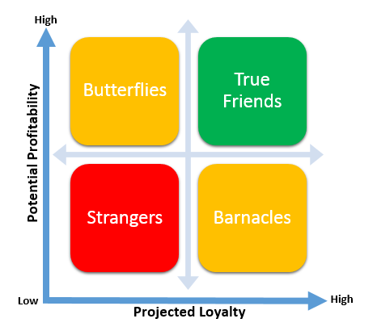
Customer Loyalty

Slide 45
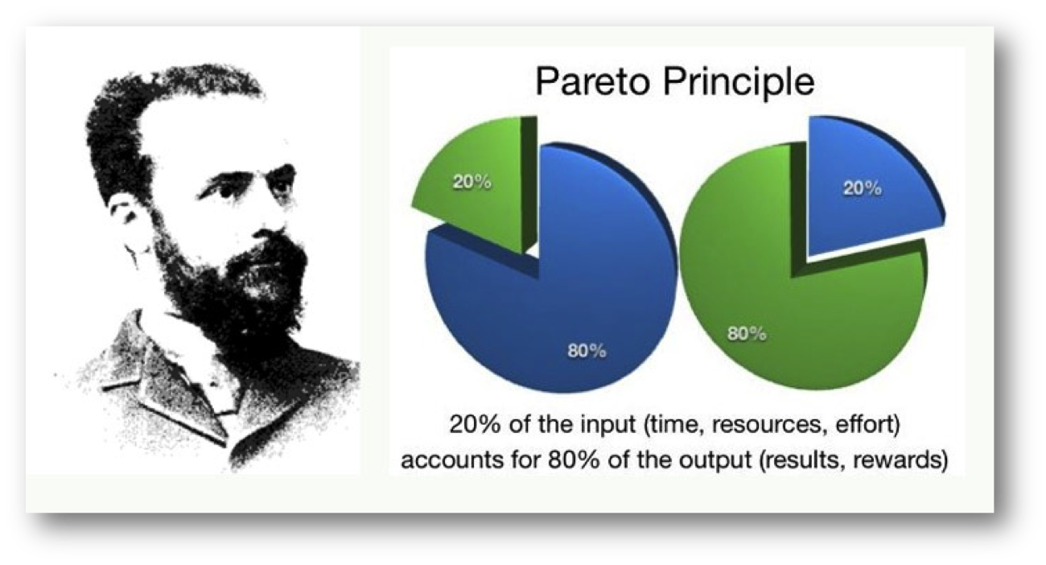
กฏ 80-20 -wilfredo pareto

Slide 46
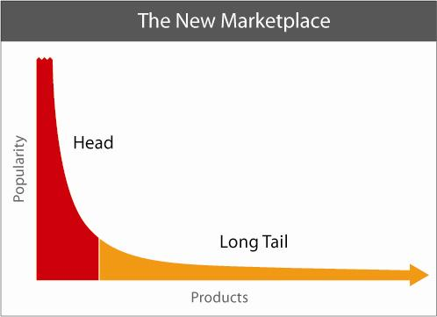
Long Tail - Chris Anderson

Slide 47
Holistic Marketing Dimensions
Senior
management
Products &
services
Marketing
department
Other
departments
Communications
Channels
Internal
marketing
Integrated
marketing
Holistic
marketing
Performance
marketing
Relationship
marketing
Sales revenue
Community
Brand & customer equity
Legal
Customers
Partners
Ethics
Environment
Channel

Slide 48


